Slide 1

Let’s Catch a Train
Banco de Dados Avançados
Anderson Calixto
Tiago Vinuto

Slide 2

Let’s catch a train
Introdução
Transport API
Twilio (SMS Bot)
Agente API.AI
Resumo

Slide 3


Introdução
Até agora, foram criados chatbots e implantados em plataformas de mensagens, como o Facebook Messenger, que atualmente é o serviço de mensagens mais popular.
No entanto, existe um serviço de mensagens que existe há bastante tempo e ainda é popularmente usado pelas empresas para se conectarem com os clientes.
Short Messaging Service (SMS)
Empresas em todo o mundo usam esse serviço para enviar milhares de mensagens de notificação aos clientes em várias fases de sua jornada:
Marketing
Vendas
Transações, entrega e assim por diante.

Slide 4
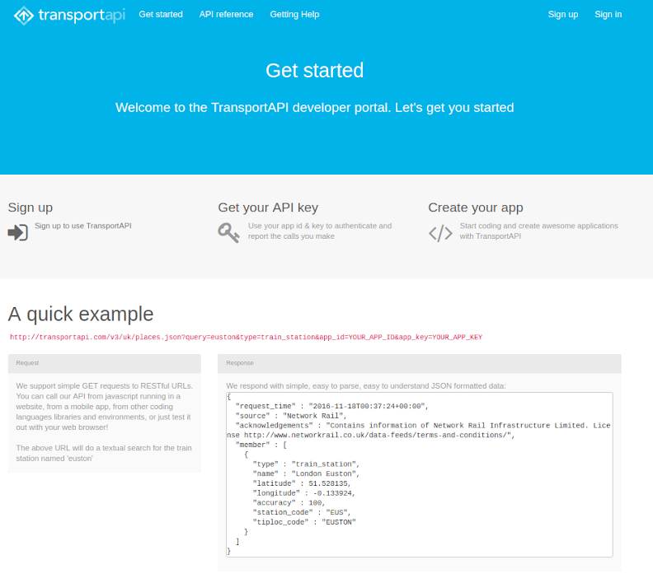
Transport API: Explorando a API de Transporte
A API de transporte é um serviço de dados para todos os serviços de transporte público no Reino Unido.
A API de transporte é uma plataforma de dados para dados de transporte que fornece informações sobre:
Chegadas e partidas em tempo real
Horários
Planejamento de viagens
Tarifas
Indicadores de desempenho
Mapeamento de tweets de viajantes
Os dados são obtidos por meio de serviços RESTful, com dados no formato JSON.

Slide 5
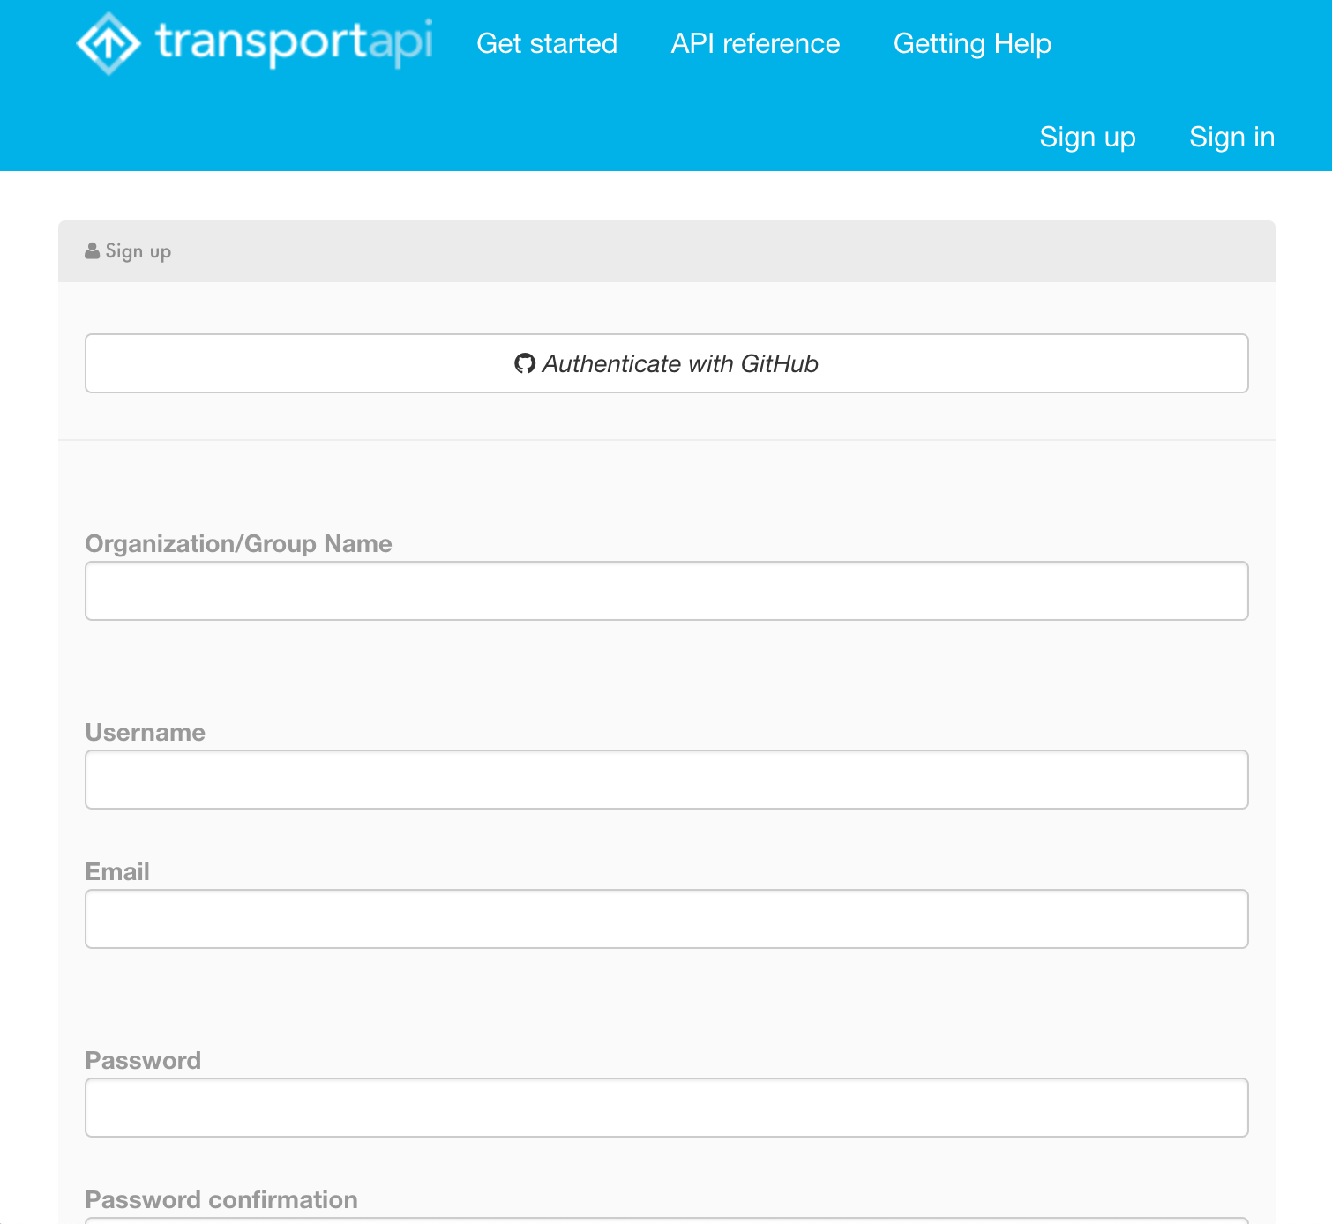
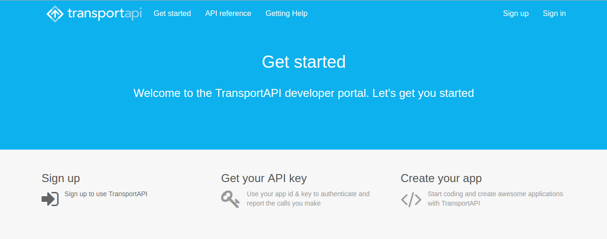
Transport API: Explorando a API de Transporte
1 - Para começar, vamos criar uma conta de desenvolvedor em https://developer.transportapi.com/signup e obter uma chave de aplicativo e um ID de aplicativo:
Notes:
A solicitação anterior retornará uma resposta JSON com informações como o nome completo da estação, suas coordenadas de latitude e longitude e o código da estação:

Slide 6
Transport API: Explorando a API de Transporte
Exemplo de requisição possível na API
Execute a seguinte requisição GET de um navegador:
A essa requisição, estamos tentando recuperar informações sobre a estação de trem Euston, em Londres:?
Substitua YOUR_APP_ID e YOUR_APP_KEY pelo seu ID e chave de aplicativo.
Retorna um JSON com informações como o nome completo da estação, suas coordenadas de latitude e longitude e o código da estação
Notes:
A solicitação anterior retornará uma resposta JSON com informações como o nome completo da estação, suas coordenadas de latitude e longitude e o código da estação:

Slide 7

Transport API: Explorando conjunto de dados
API de transporte fornece dados sobre:
Trens
Ônibus
Metrô e muitas outras formas de transporte.
Para construir o nosso chatbot, vamos começar apenas com o dados dos trens.
Vamos dar uma olhada nos diferentes tipos de dados disponíveis sobre trens?

Slide 8
Transport API: Estações próximas
O local de pesquisa deve ser fornecido como uma coordenada Lat-Lon, da seguinte maneira:
Notes:
Este endpoint fornece uma lista de estações de trem próximas a um determinado local.
A solicitação anterior retornará uma resposta JSON com informações como o nome completo da estação, suas coordenadas de latitude e longitude e o código da estação:

Slide 9
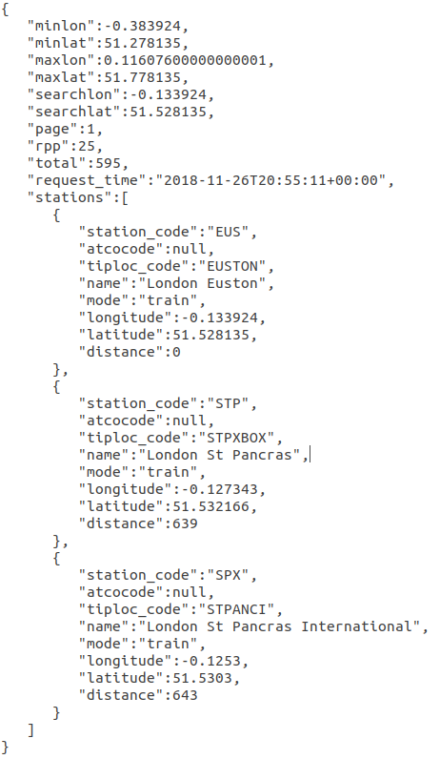
Transport API: Estações próximas
O local de pesquisa deve ser fornecido como uma coordenada Lat-Lon, da seguinte maneira:
near.json
Resposta:
Este endpoint fornece uma lista de estações de trem próximas a um determinado local.
Notes:
Este endpoint fornece uma lista de estações de trem próximas a um determinado local.
A solicitação anterior retornará uma resposta JSON com informações como o nome completo da estação, suas coordenadas de latitude e longitude e o código da estação:

Slide 10
Transport API: Estações próximas
O local de pesquisa deve ser fornecido como uma coordenada Lat-Lon, da seguinte maneira:
near.json
Resposta:
Este endpoint fornece uma lista de estações de trem próximas a um determinado local.
A solicitação anterior retornará uma resposta JSON com informações como:
Nome completo da estação
Notes:
Este endpoint fornece uma lista de estações de trem próximas a um determinado local.
A solicitação anterior retornará uma resposta JSON com informações como o nome completo da estação, suas coordenadas de latitude e longitude e o código da estação:

Slide 11
Transport API: Estações próximas
O local de pesquisa deve ser fornecido como uma coordenada Lat-Lon, da seguinte maneira:
near.json
Resposta:
Este endpoint fornece uma lista de estações de trem próximas a um determinado local.
A solicitação anterior retornará uma resposta JSON com informações como:
Nome completo da estação
Coordenadas de latitude e longitude
Notes:
Este endpoint fornece uma lista de estações de trem próximas a um determinado local.
A solicitação anterior retornará uma resposta JSON com informações como o nome completo da estação, suas coordenadas de latitude e longitude e o código da estação:

Slide 12
Transport API: Estações próximas
O local de pesquisa deve ser fornecido como uma coordenada Lat-Lon, da seguinte maneira:
near.json
Resposta:
Este endpoint fornece uma lista de estações de trem próximas a um determinado local.
A solicitação anterior retornará uma resposta JSON com informações como:
Nome completo da estação
Coordenadas de latitude e longitude
Código da estação
Notes:
Este endpoint fornece uma lista de estações de trem próximas a um determinado local.
A solicitação anterior retornará uma resposta JSON com informações como o nome completo da estação, suas coordenadas de latitude e longitude e o código da estação:

Slide 13
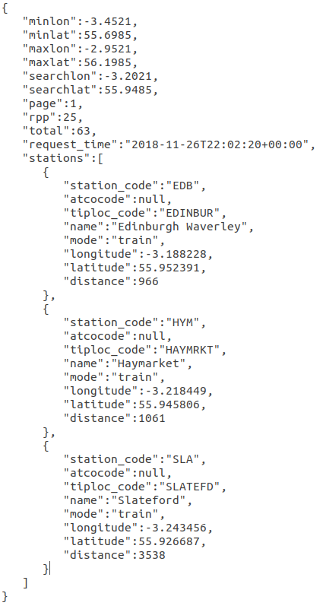
Transport API: Estações em área delimitada
bbox.json
Estações de trem também podem ser pesquisadas, fornecendo uma caixa delimitadora.
As coordenadas superior esquerda e inferior direita da caixa precisam ser fornecidas.
Vamos tentar isso usando as coordenadas da caixa delimitadora para Edimburgo:
Quando essa consulta deve ser realizada?
Se o usuário precisar de uma lista de todas as estações com limites de cidade ou algo semelhante.
Resposta:
Notes:
Este endpoint fornece uma lista de estações de trem próximas a um determinado local.
A solicitação anterior retornará uma resposta JSON com informações como o nome completo da estação, suas coordenadas de latitude e longitude e o código da estação:

Slide 14
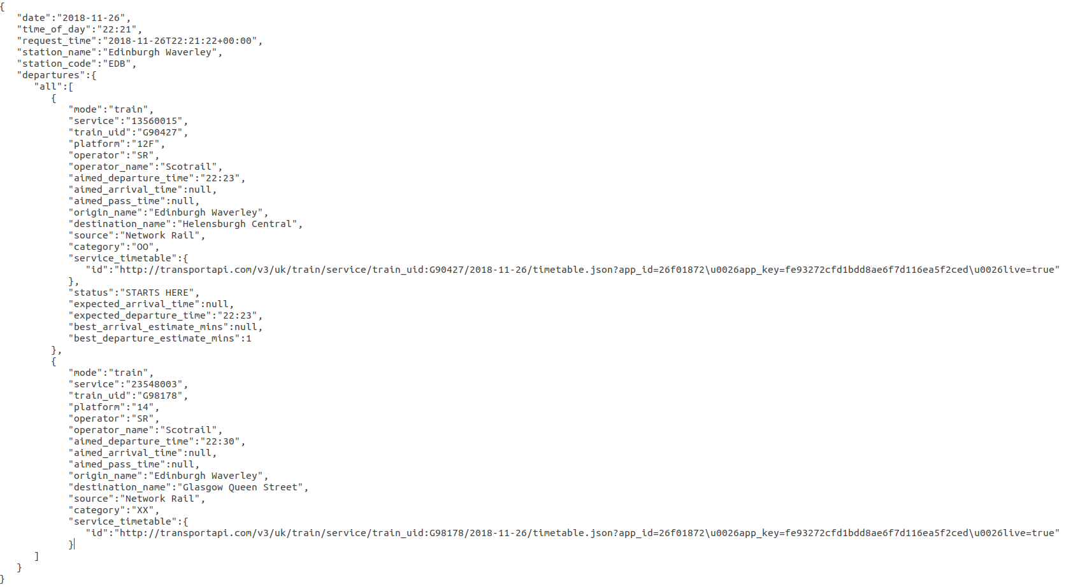
Transport API: Trens chegando e partindo
O status em tempo real dos trens que chegam e partem de uma determinada estação pode ser obtido usando o seguinte endpoint: live.json
Resposta:
Vamos pegar todos os trens partindo da estação Edinburgh Waverley (EDB) em 2018-11-26 às 22:21:22
Notes:
Este endpoint fornece uma lista de estações de trem próximas a um determinado local.
A solicitação anterior retornará uma resposta JSON com informações como o nome completo da estação, suas coordenadas de latitude e longitude e o código da estação:

Slide 15
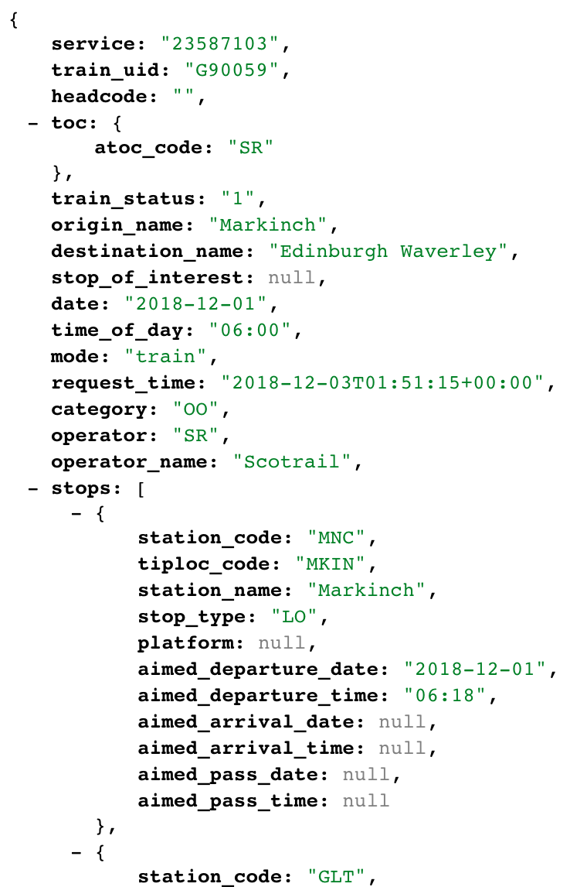
Transport API: Horários de serviço
Horários para cada serviço de trem também podem ser obtidos
Resposta:
Esses dados permitem que você veja os horários de chegada e partida de um determinado serviço de trem nas várias estações em que ele atende em uma determinada data e hora.
Vamos tentar um exemplo com o número de serviço, 23587103, em 2018-12-01 às 06:00:
Notes:
http://transportapi.com/v3/uk/train/service/23587103/2017-08-05/06:00/timetable.json?app_id=26f01872&app_key=fe93272cfd1bdd8ae6f7d116ea5f2ced

Slide 16
Transport API: design de conversação
Agora que temos uma boa ideia dos dados que temos em mãos, vamos discutir as tarefas de conversação do nosso chatbot.
Exemplo:
Estação mais próxima
Próximo trem
Hora de chegada
Trens posteriores de uma estação
Como faço para ir de A para B?
Notes:
Vamos começar com um simples: chegar à estação mais próxima.

Slide 17
Modelo de conversação: estações mais próximas
Para chegar à estação mais próxima para um usuário, precisamos da localização dele(a). Isso pode ser na forma de coordenadas de CEP ou latLon.
Plataformas como o Facebook Messenger permitem que os usuários compartilhem a localização na forma de coordenadas latLon. No entanto, como vamos usar a plataforma SMS, vamos usar a rota do código postal.
Modelo de Conversação:
Usuário: Onde fica minha estação mais próxima?
Bot: Você pode me dar seu código postal?
Usuário: EH12 9QR
Bot: ótimo. Sua estação mais próxima é South Gyle.
Usuário: Qual é a estação mais próxima a EH12 9QR?
Bot: A estação mais próxima é South Gyle.
Notes:
http://transportapi.com/v3/uk/train/service/23587103/2017-08-05/06:00/timetable.json?app_id=26f01872&app_key=fe93272cfd1bdd8ae6f7d116ea5f2ced

Slide 18
Modelo de conversação: próximo trem
A fim de obter informações sobre o próximo trem, um modelo de conversa poderia ir da seguinte maneira:
Usuário: Quando é o próximo trem para Glasgow?
Bot: De qual estação?
Usuário: Edinburgh Park
Bot: O próximo trem para Glasgow Central é às 10:00.
Usuário: Próximo trem
Bot: A partir de?
Usuário: Edinburgh Park
Bot: Encontrando o próximo trem do Edinburgh Park. Indo para?
Usuário: Glasgow
Bot: Próximo trem para Glasgow Central é às 10:00.
Notes:
http://transportapi.com/v3/uk/train/service/23587103/2017-08-05/06:00/timetable.json?app_id=26f01872&app_key=fe93272cfd1bdd8ae6f7d116ea5f2ced

Slide 19
Modelo de conversação: hora de chegada
Às vezes, os usuários podem querer saber a hora da chegada do trem no contexto de uma estação específica. Para obter informações sobre a hora de chegada, a conversa poderia ser a seguinte:
Usuário: A que horas o trem chega a Glasgow Central?
Bot: O trem chegará em Glasgow Central às 11:00.
Muito mais conversas são possíveis no domínio da viagem.
Bot: O trem das 15:00 para Edimburgo Waverley está atrasado para as 15:30.
Usuário: Existe um trem anterior para Haymarket?
Observação:
As tarefas de conversação, como uma lista de trens posteriores e o planejamento de sua rota, são mais complexas do que as tarefas anteriores. À medida que avançamos, veremos como construir um chatbot que possa lidar com algumas das tarefas mencionadas.
Notes:
Todas as tarefas anteriores são reativas, onde o bot responde às solicitações dos usuários. Em contraste, as tarefas proativas podem ser projetadas fazendo com que o bot inicie conversas. Por exemplo, o bot pode enviar horários de trem e atrasos / informações canceladas para o usuário em horários determinados durante o dia:

Slide 20
Construir um SMS bot simples
Vamos agora construir a interface da plataforma SMS para o chatbot. Para suportar a complexidade, vamos fazer isso em duas etapas.
1º - Vamos criar um bot para simplesmente para enviar mensagens de texto SMS para um número de celular.
A mensagem pode ser sobre o status de um trem chegando em uma estação ou próximo trem para um determinado destino de uma determinada estação.
2º - Construiremos um chatbot bidirecional que possa receber mensagens de usuários e respondê-las apropriadamente.
Para fazer isso, usaremos um serviço chamado Twilio.
Notes:
Este endpoint fornece uma lista de estações de trem próximas a um determinado local.
A solicitação anterior retornará uma resposta JSON com informações como o nome completo da estação, suas coordenadas de latitude e longitude e o código da estação:

Slide 21

Twilio
O Twilio é uma plataforma de desenvolvimento para comunicações que permite aos desenvolvedores adicionar recursos de mensagens, voz e vídeo ao software.
Vamos explorar como podemos construir bots de notificação e chatbots usando a infraestrutura de mensagens do Twilio.
Notes:
Este endpoint fornece uma lista de estações de trem próximas a um determinado local.
A solicitação anterior retornará uma resposta JSON com informações como o nome completo da estação, suas coordenadas de latitude e longitude e o código da estação:

Slide 22
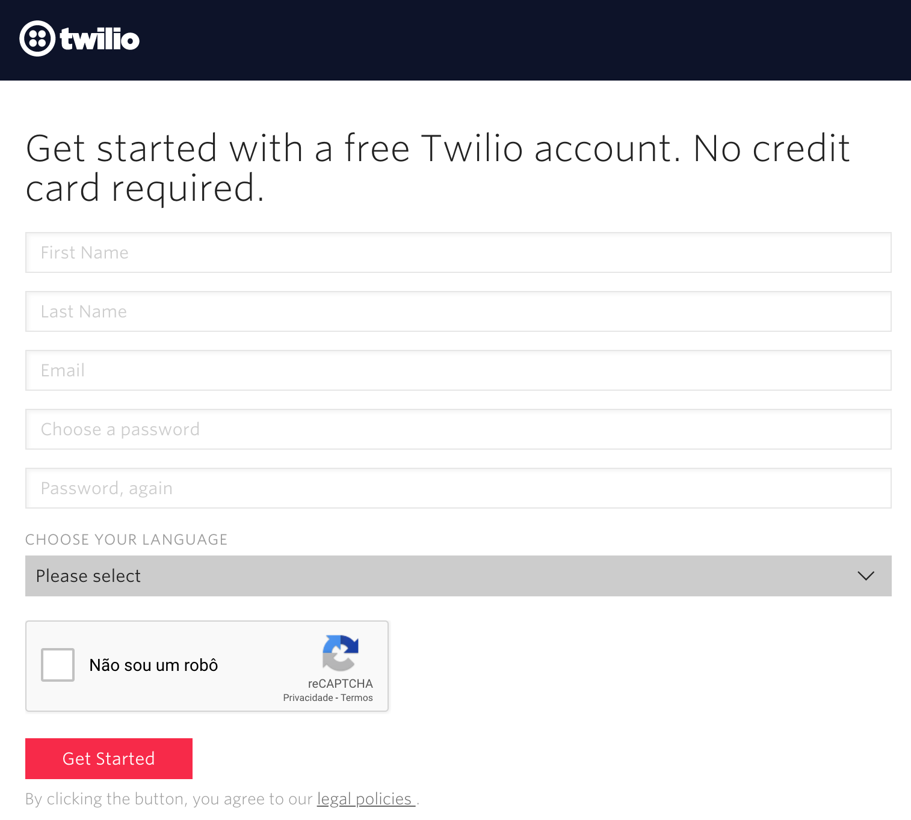
Twilio: registrando uma conta
É possível realizar um registro gratuito para testes, sem a necessidade de informar dados financeiros.
Porém, dentro do recursos que serão utilizados, há a limitação para enviar SMS somente para o número do titular da conta.
Notes:
Este endpoint fornece uma lista de estações de trem próximas a um determinado local.
A solicitação anterior retornará uma resposta JSON com informações como o nome completo da estação, suas coordenadas de latitude e longitude e o código da estação:

Slide 23
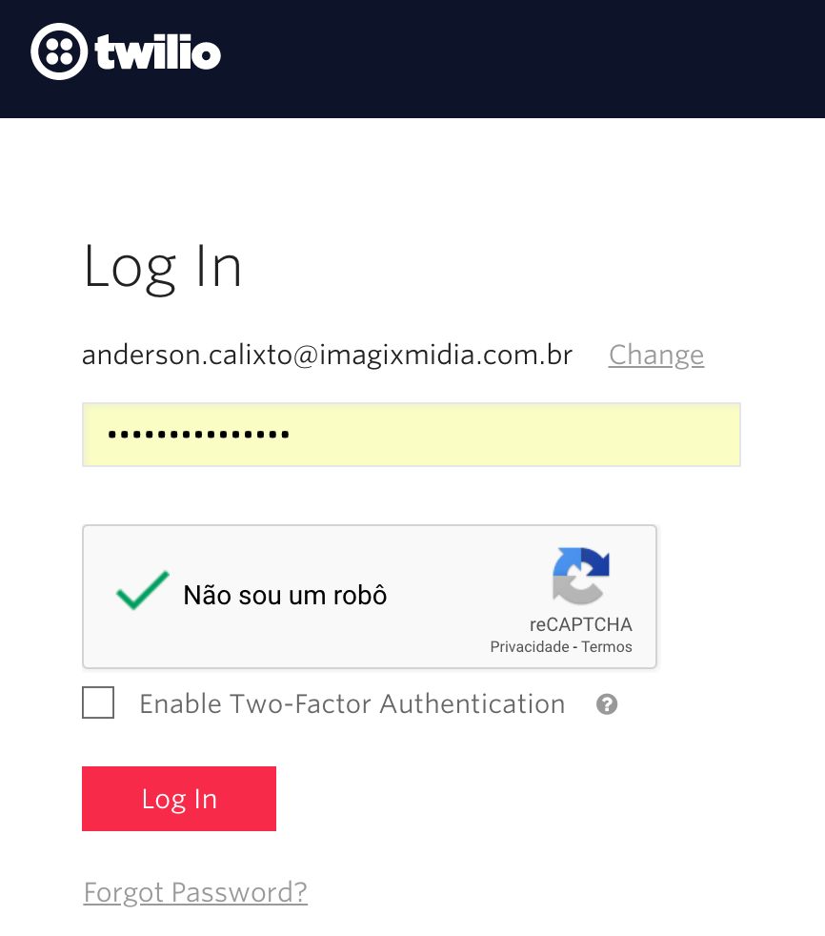
Twilio: autenticação no serviço
Realizando autenticação com a conta registrada.
Notes:
Este endpoint fornece uma lista de estações de trem próximas a um determinado local.
A solicitação anterior retornará uma resposta JSON com informações como o nome completo da estação, suas coordenadas de latitude e longitude e o código da estação:

Slide 24
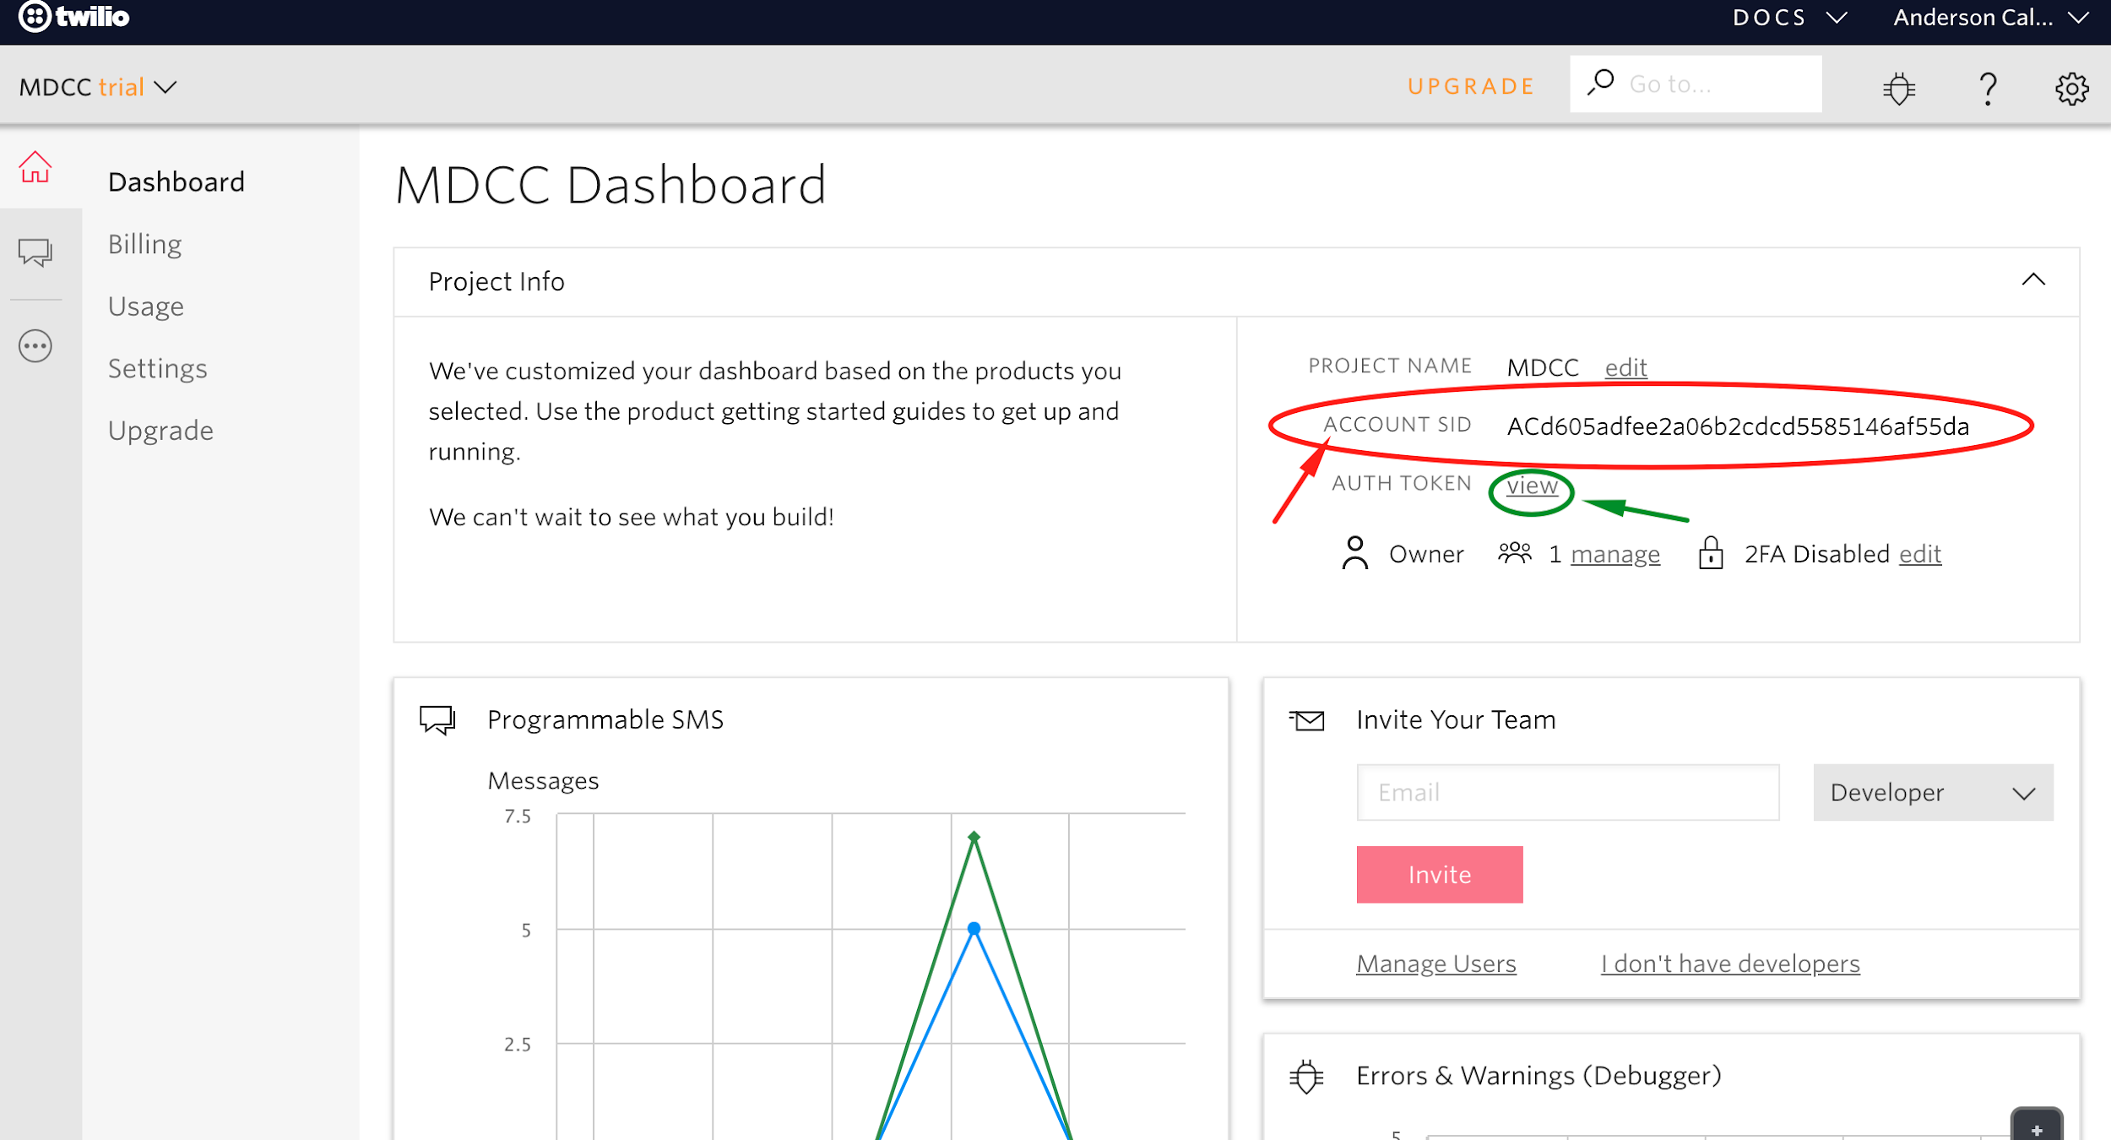
Twilio: dashboard
Dashboard após autenticação
Notes:
Este endpoint fornece uma lista de estações de trem próximas a um determinado local.
A solicitação anterior retornará uma resposta JSON com informações como o nome completo da estação, suas coordenadas de latitude e longitude e o código da estação:

Slide 25
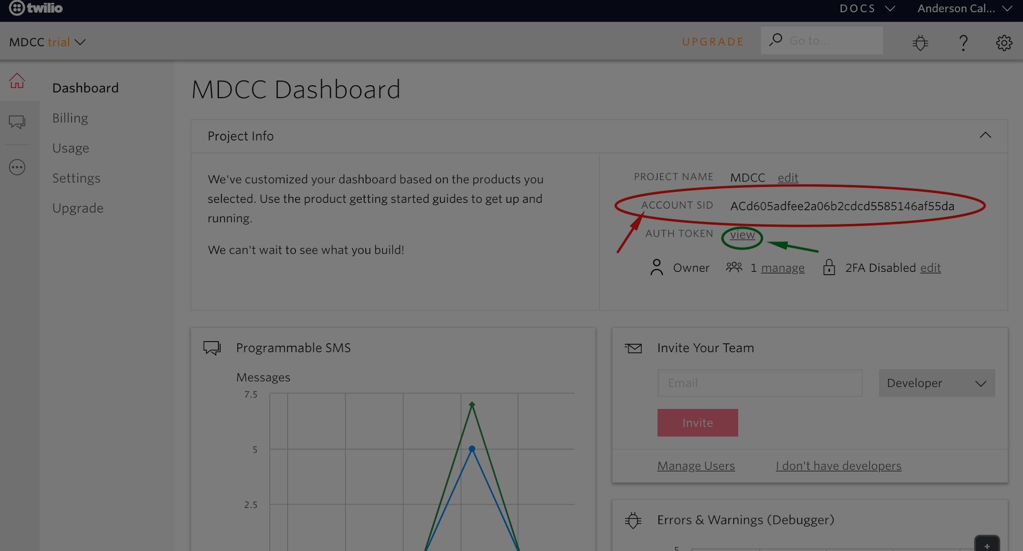
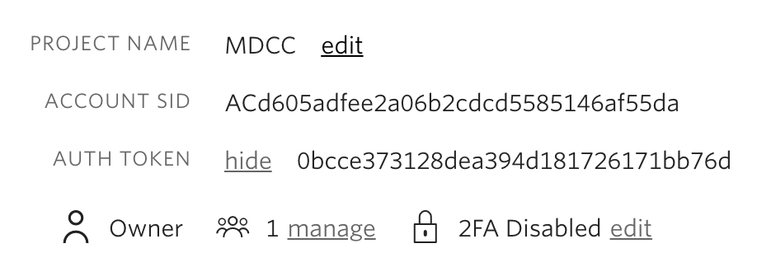
Twilio: credenciais de desenvolvedor
Credenciais de uso da API (SID e Token)
Notes:
Este endpoint fornece uma lista de estações de trem próximas a um determinado local.
A solicitação anterior retornará uma resposta JSON com informações como o nome completo da estação, suas coordenadas de latitude e longitude e o código da estação:

Slide 26
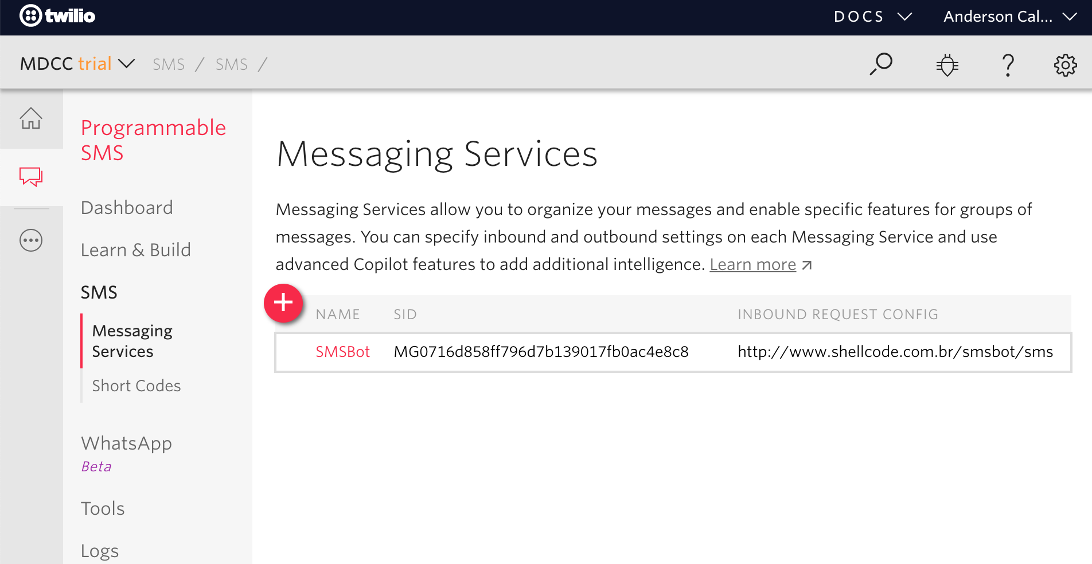
Twilio: Configuração de ações em SMS
Notes:
Este endpoint fornece uma lista de estações de trem próximas a um determinado local.
A solicitação anterior retornará uma resposta JSON com informações como o nome completo da estação, suas coordenadas de latitude e longitude e o código da estação:

Slide 27
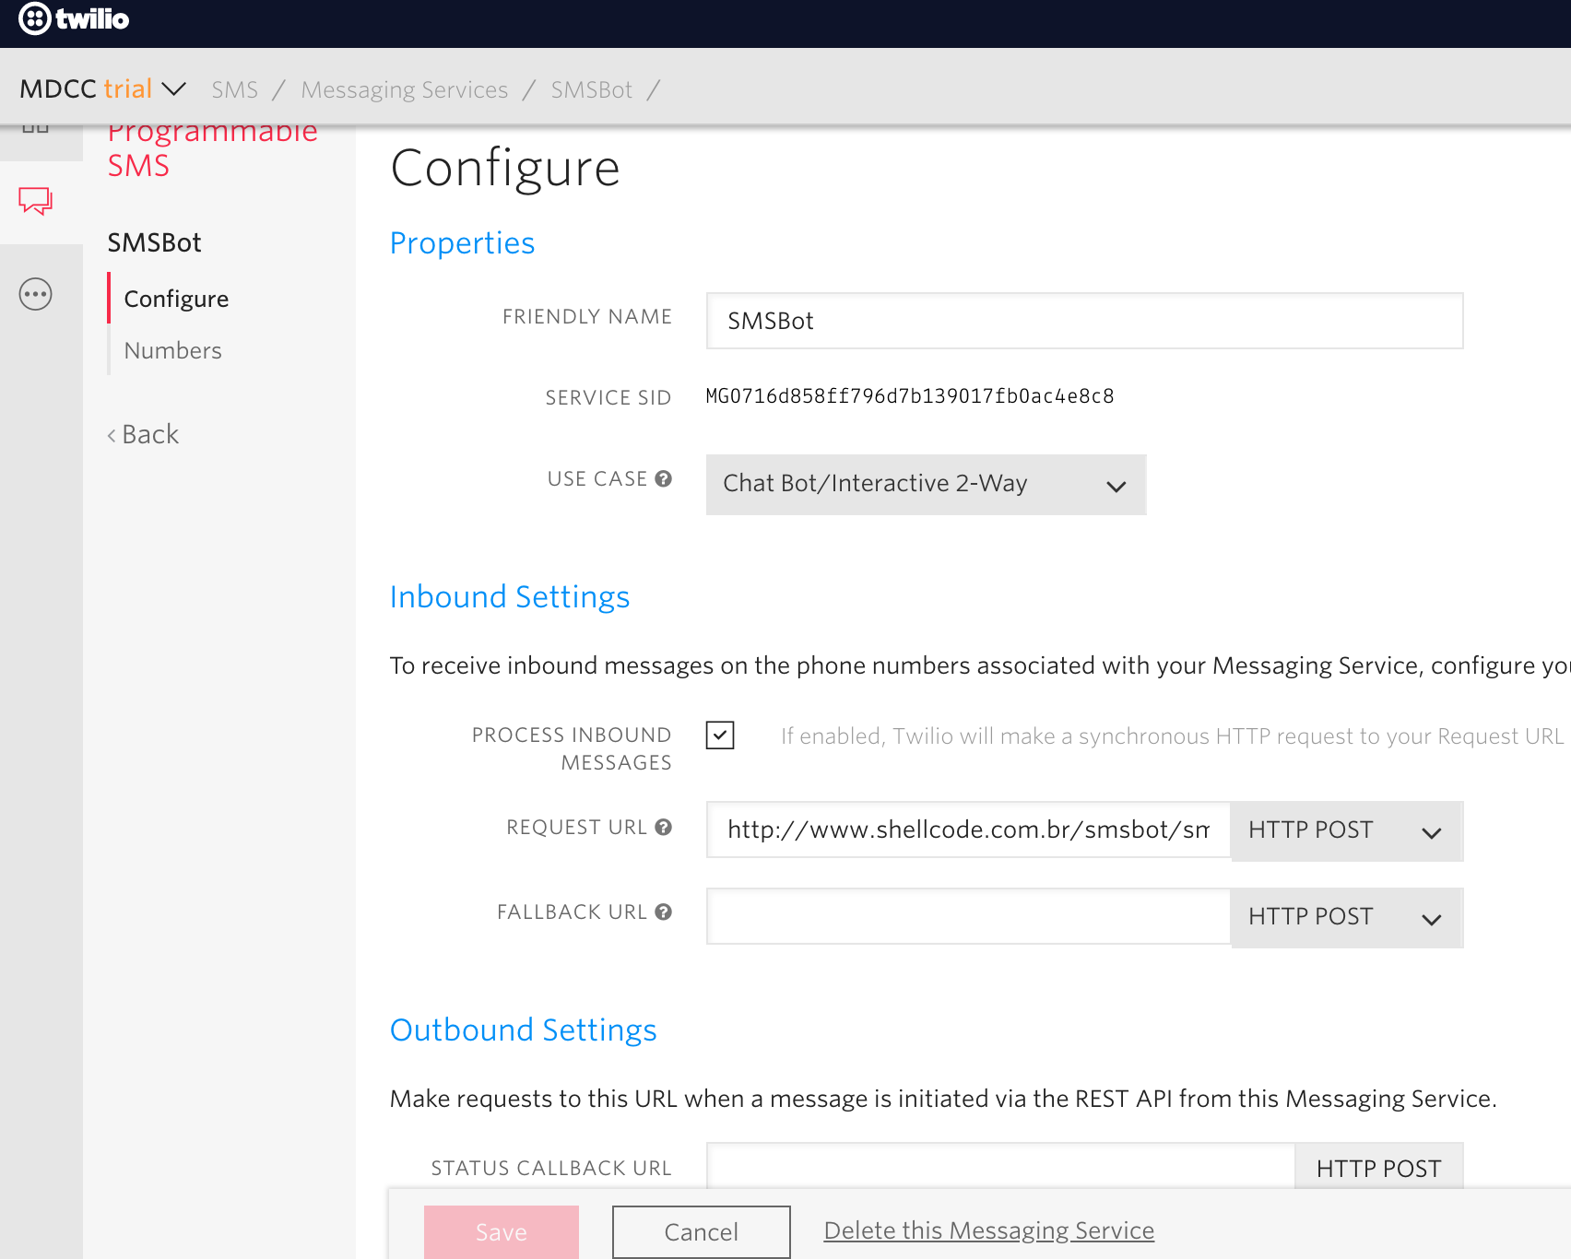
Twilio: Configuração de ações em SMS
Possibilidade de manipular as mensagens enviadas por SMS em celulares por meio de uma URL definida em Inbound Settings / Request URL.
Além de ser possível requisitar em uma URL quando uma mensagem é iniciada pelo serviço Twilio para algum número, no entanto, essa opção não será utilizada.
Notes:
Este endpoint fornece uma lista de estações de trem próximas a um determinado local.
A solicitação anterior retornará uma resposta JSON com informações como o nome completo da estação, suas coordenadas de latitude e longitude e o código da estação:

Slide 28

API.AI (Dialogflow)
Ofereçe aos usuários novas maneiras de interagir com seu produto criando interfaces conversacionais baseadas em voz e texto, como aplicativos de voz e chatbots, com tecnologia de inteligência artificial.
Permite a integração com websites, aplicativos para dispositivos móveis, Google Assistente, Amazon Alexa, Facebook Messenger e outras plataformas e dispositivos populares.

Slide 29
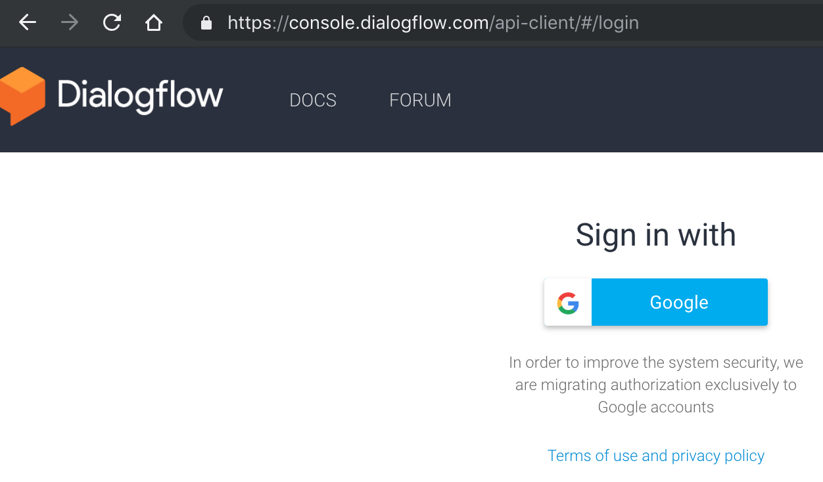

API.AI (Dialogflow): registro

Slide 30
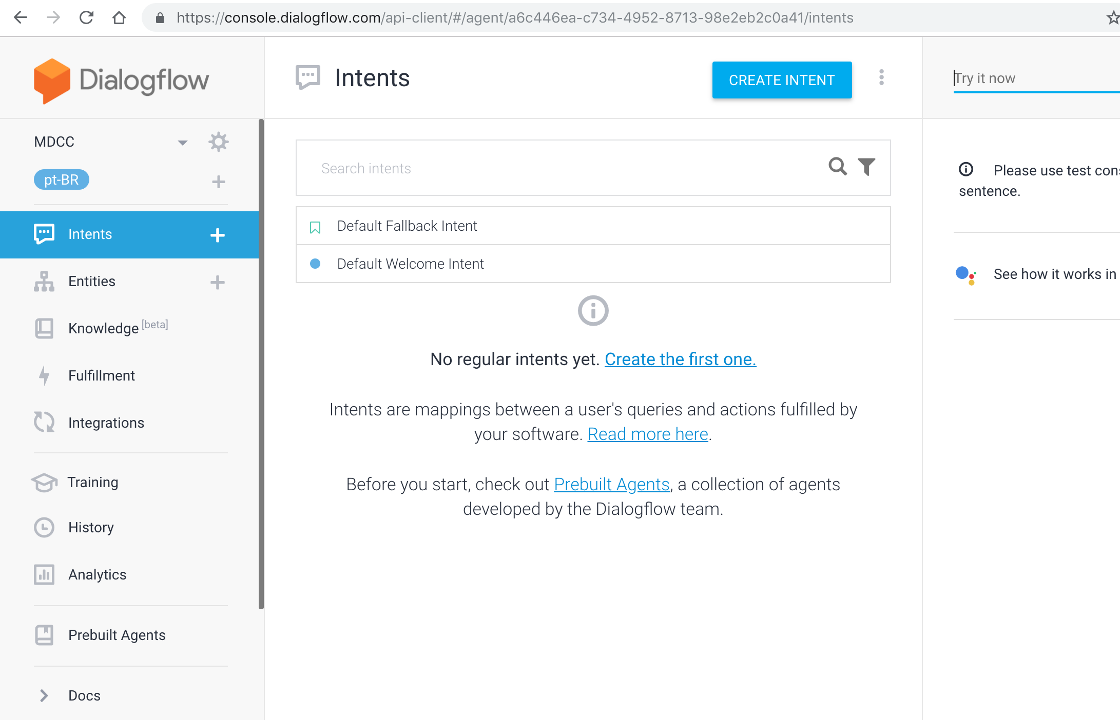
API.AI (Dialogflow): intents

Slide 31
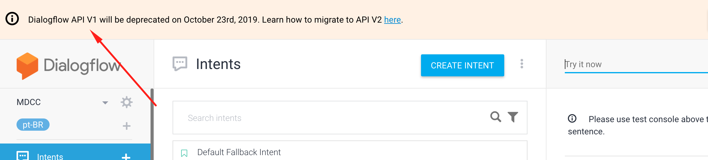
API.AI (Dialogflow): alerta de mudança de versão

Slide 32
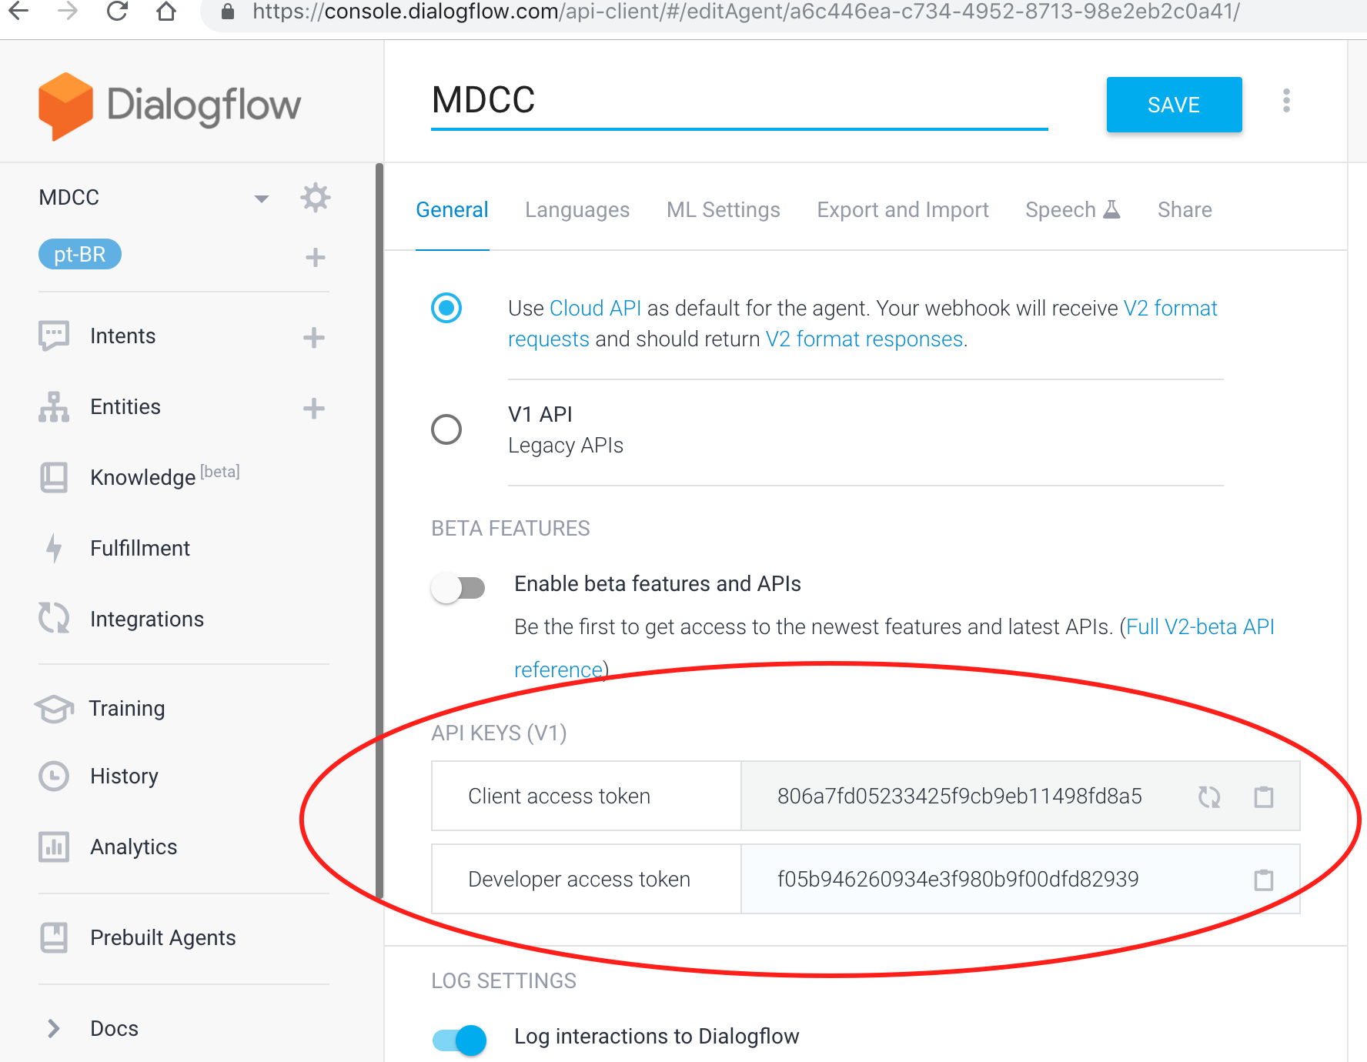
API.AI (Dialogflow): chaves de acesso

Slide 33
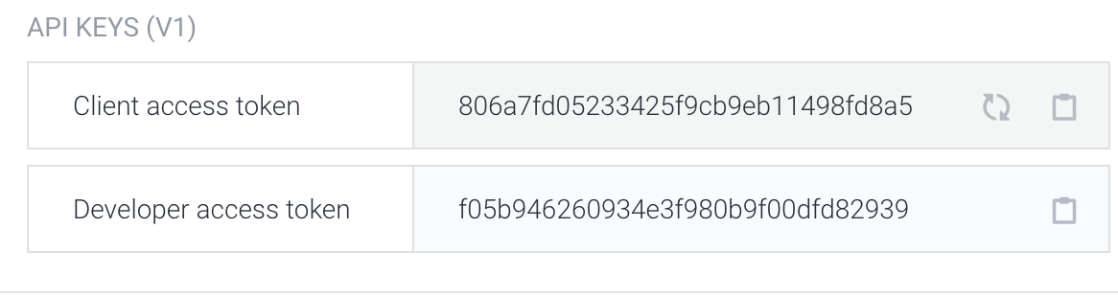
API.AI (Dialogflow): chaves de acesso

Slide 34
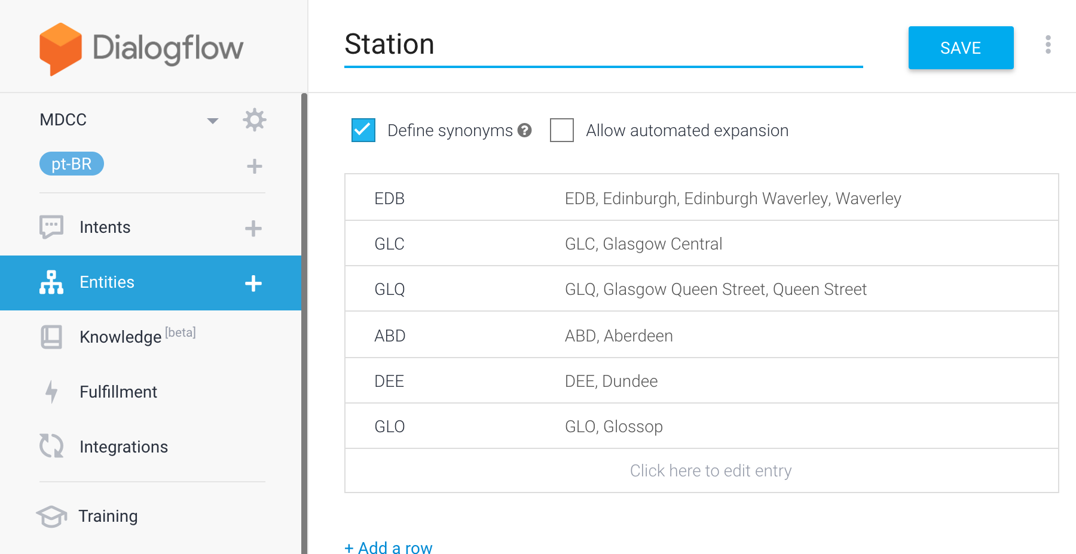
API.AI (Dialogflow): entities
Criamos a entity Station, com vários códigos de estações e sinônimos para esses códigos.

Slide 35
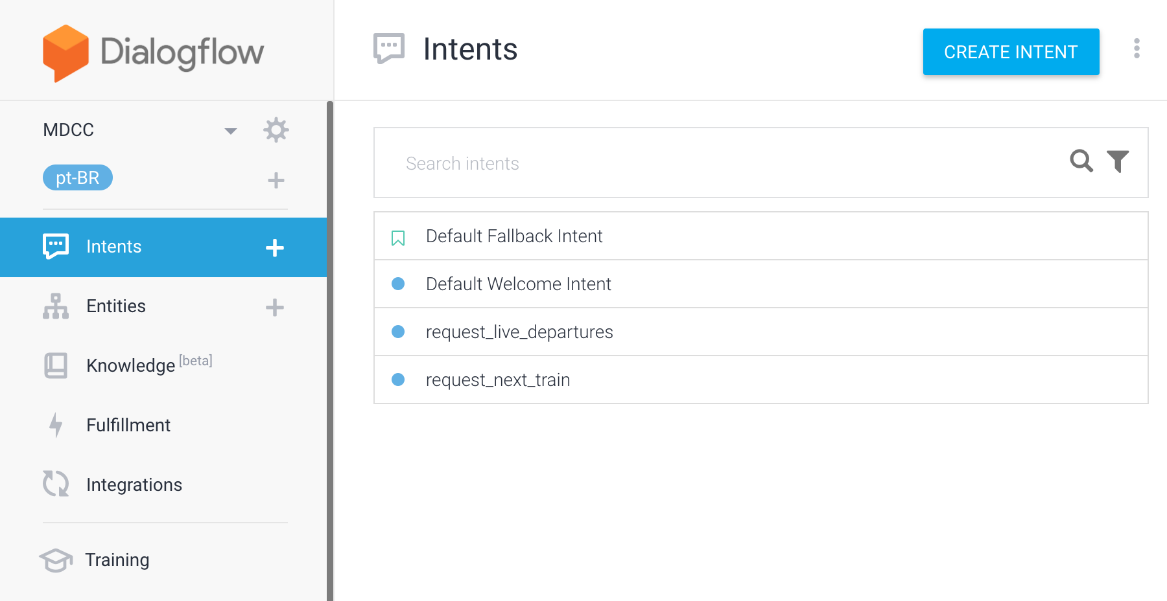
API.AI (Dialogflow): intents

Slide 36
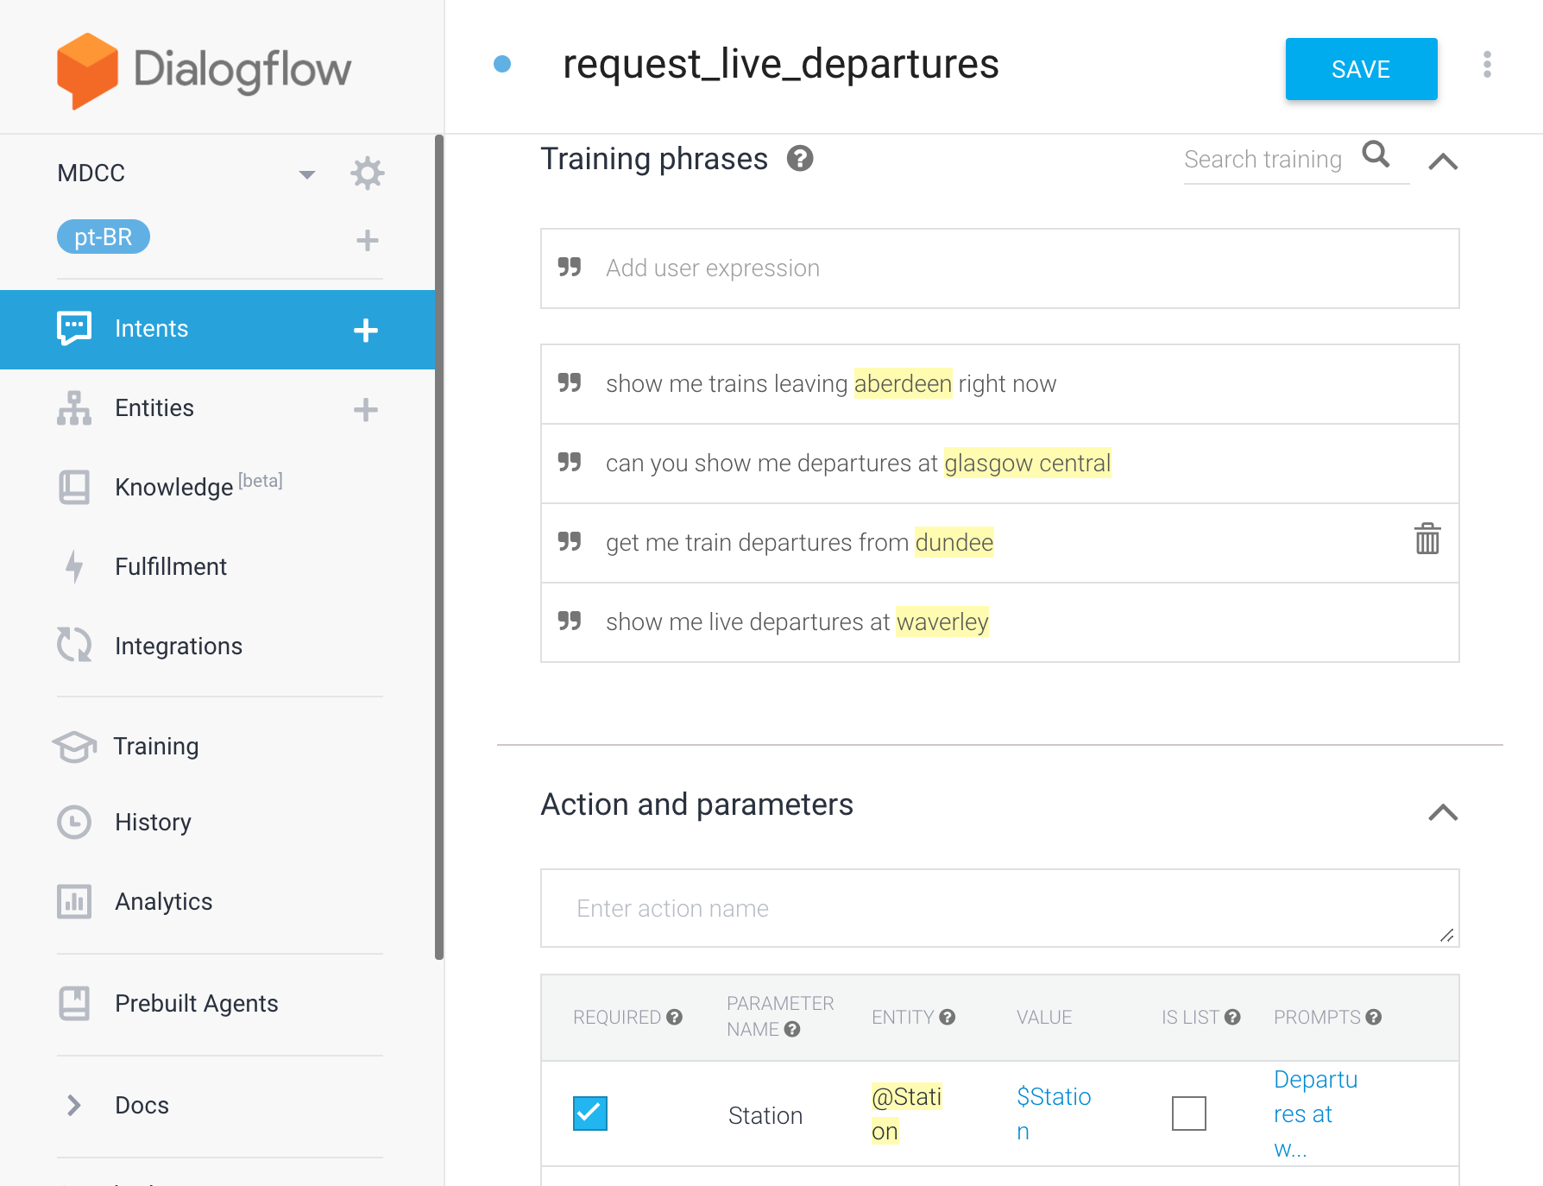
API.AI (Dialogflow): live departures
Criamos o intent request_live_departures, com frases que podem ser digitadas pelo usuário, contendo uma entity na frase que será atribuída a uma variável para possibilitar a realização da consulta na transportapi.

Slide 37
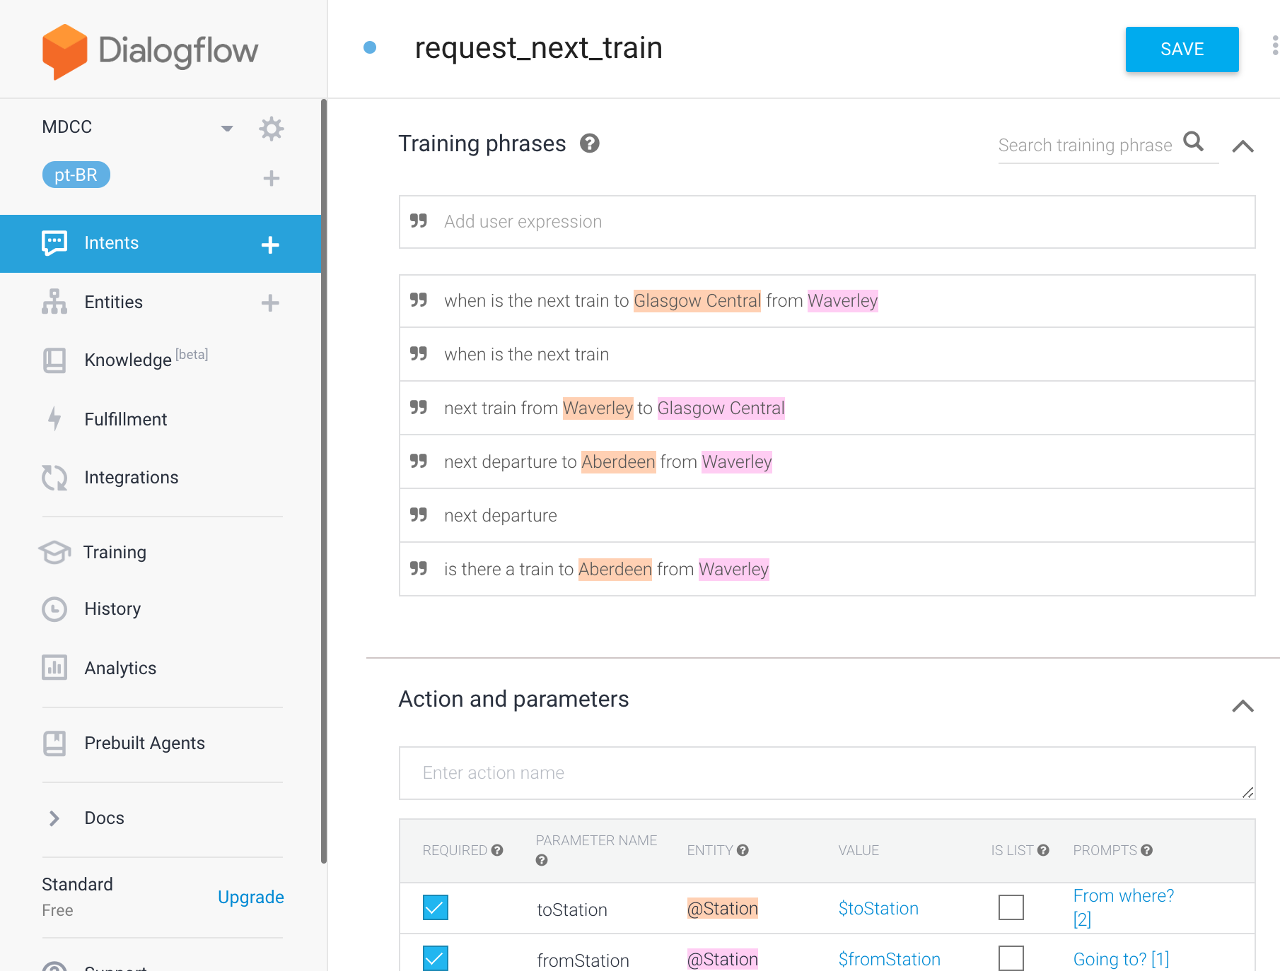
API.AI (Dialogflow): next train
Criamos o intent request_next_train, com frases que podem ser digitadas pelo usuário, na maioria contendo duas referências à entity Station, que definirá duas variáveis: “fromStation” e “toStation”.

Slide 38
Códigos apresentados
http://www.github.com/andersonbr/letscatchatrain

Slide 39

Obrigado!!!
Dúvidas?

